Slide 1
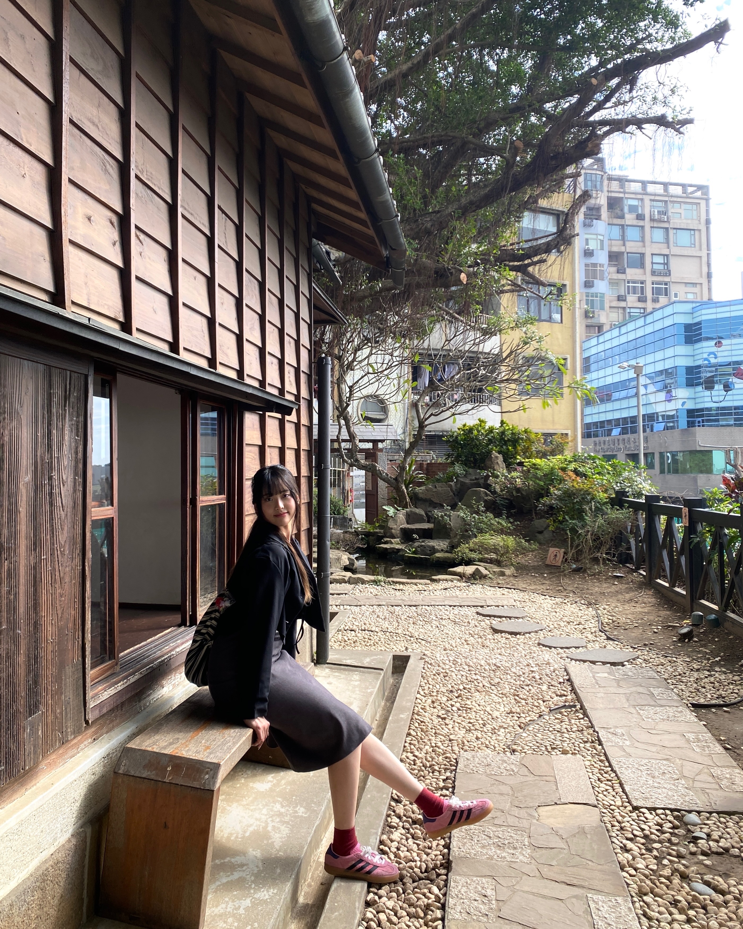
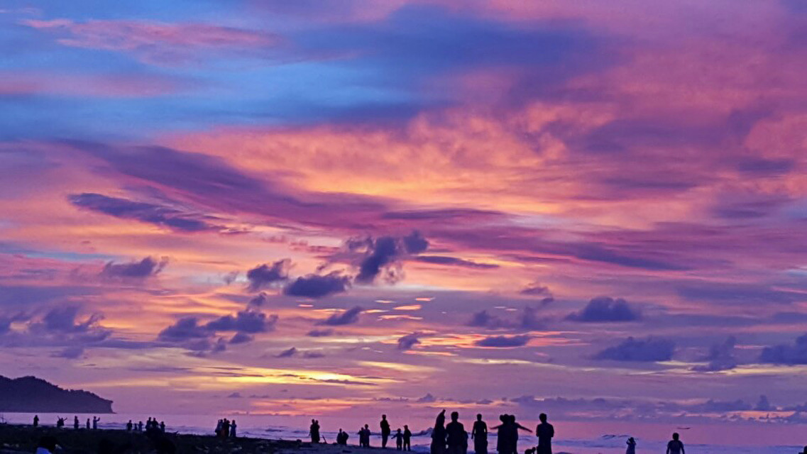
자기소개 ㅣ 인적사항
유레카 SW 교육과정
박지회
전공: 화학과
MBTI : ESFJ(놀 때만 P가 되~)
제일 좋았던 경험 : 인생에서 가장 아름다운 노을을 보았을 때
in 코타키나발루
요즘 취미와 관심사 : 주 3회 운동하기, 필름 사진찍기, 디자인,
패션 유행 알아보기
5) 앞으로의 계획: 웹 디자인 개발자 되기
HRD-Net
Notes:
과정 중에 사용하는 플랫폼은 크게 4가지입니다.
일일 출결 및 출석 확인을 위한 HRD-net 앱이 있구요.
강의 공지사항, 교과목 평가, 설문을 할 수 있는 멀티캠퍼스 교육 플랫폼인 MLP가 있구요
실시간 소통, 코드 리뷰, 스터디 모집 등 종합적인 커뮤니케이션을 하는 슬랙
마지막으로 실시간 비대면 강의 진행을 위한 ZOOM 플랫폼입니다.
사용할 플랫폼에 대해 간단하게 설명드리도록 하겠습니다.

Slide 2
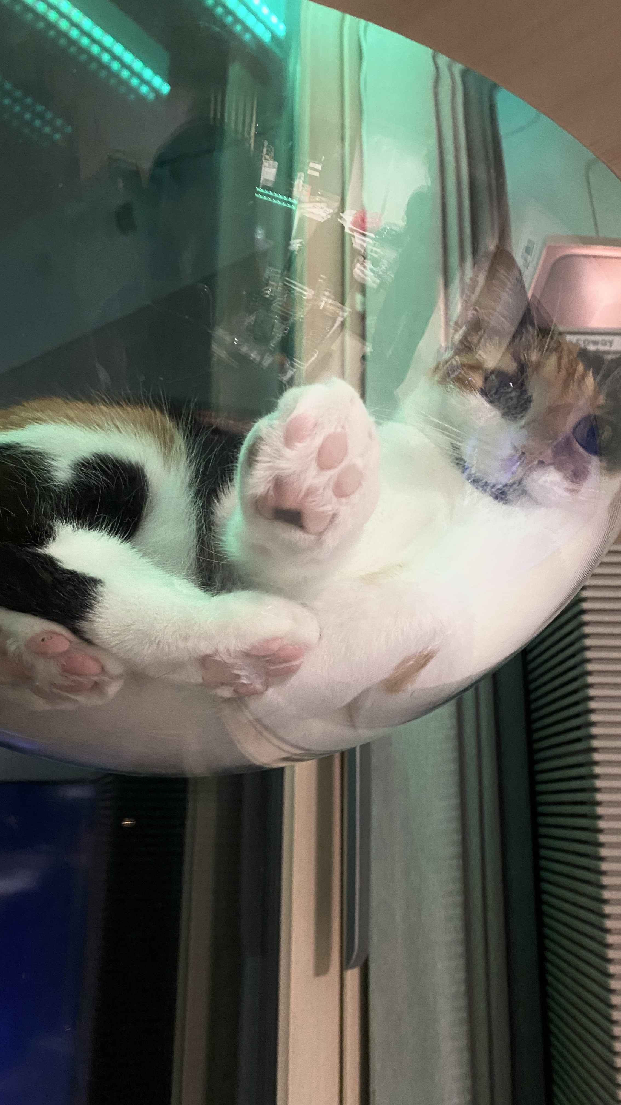
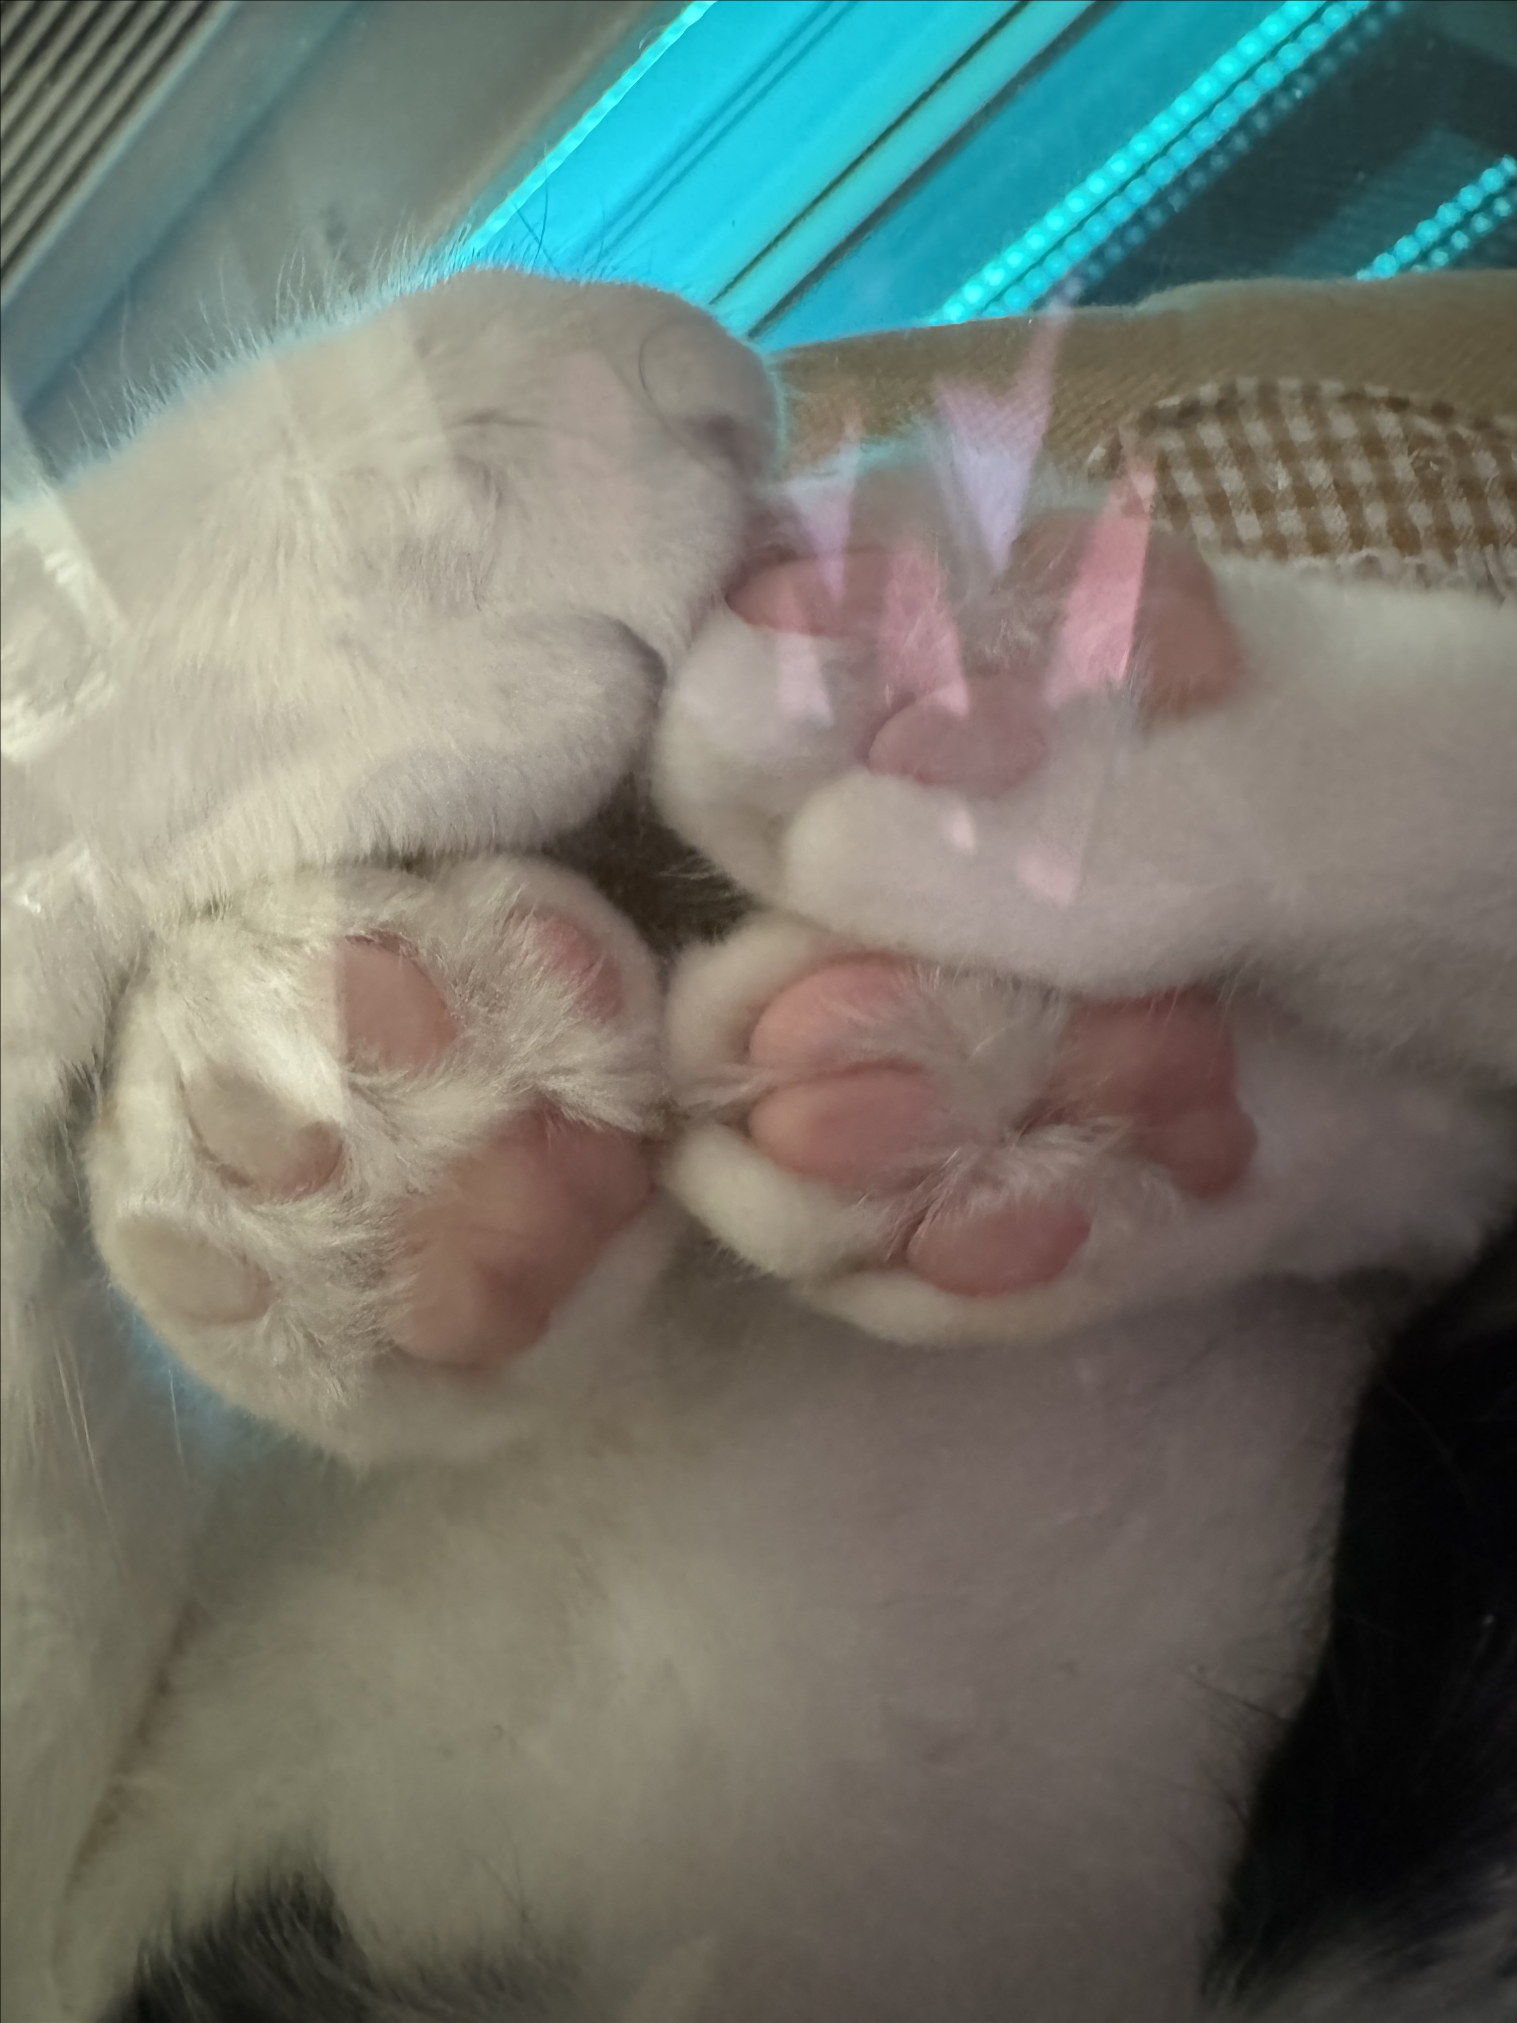
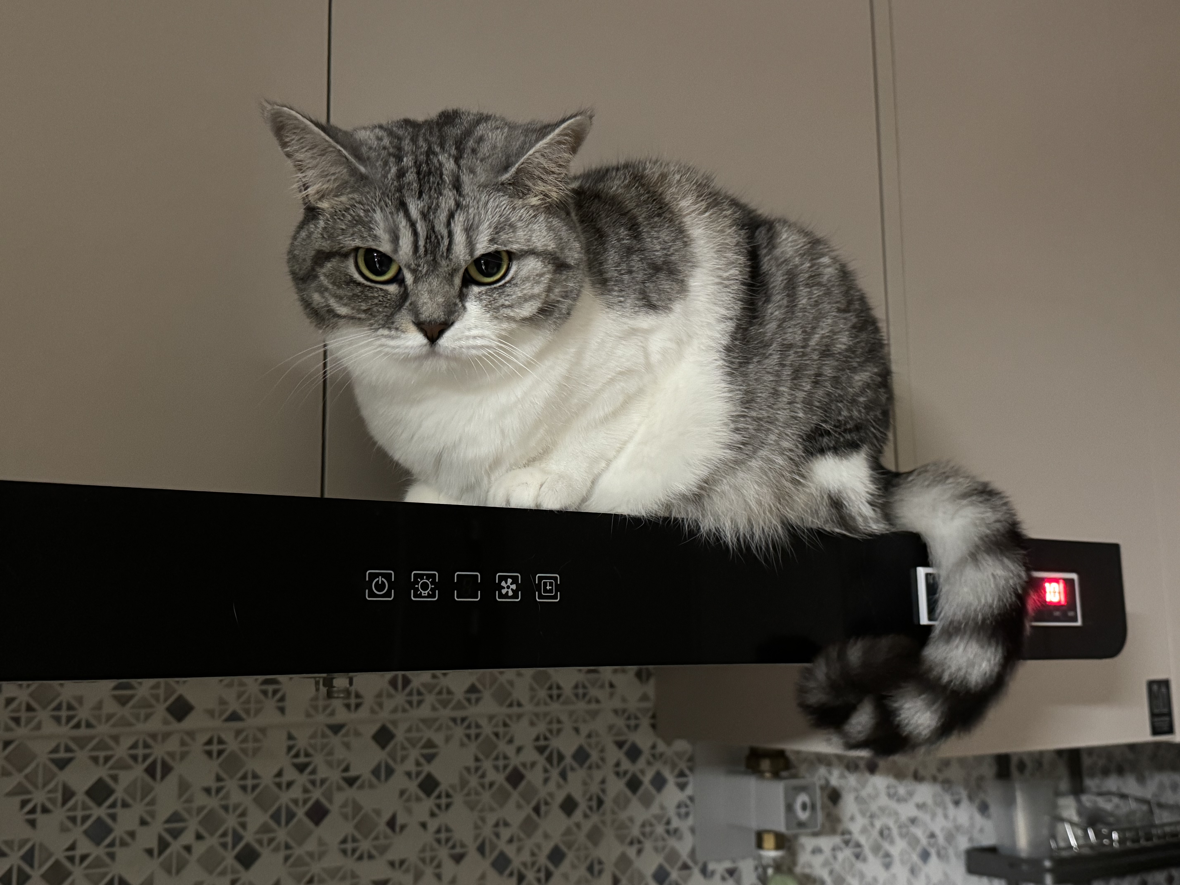
자기소개 ㅣ 공유하고 싶은 것
유레카 SW 교육과정
TMI이지만 저의 최애 동물은 고양이입니다॰｡ཻ˚♡
다들 커여운 고양이보면서 힐링ㅎr세요･ꕤ
HRD-Net
Notes:
과정 중에 사용하는 플랫폼은 크게 4가지입니다.
일일 출결 및 출석 확인을 위한 HRD-net 앱이 있구요.
강의 공지사항, 교과목 평가, 설문을 할 수 있는 멀티캠퍼스 교육 플랫폼인 MLP가 있구요
실시간 소통, 코드 리뷰, 스터디 모집 등 종합적인 커뮤니케이션을 하는 슬랙
마지막으로 실시간 비대면 강의 진행을 위한 ZOOM 플랫폼입니다.
사용할 플랫폼에 대해 간단하게 설명드리도록 하겠습니다.

Slide 3
About interest & plan contact
전공: 화학과
나이: 2001.06.15
거주지 : 서울 목동
MBTI : ESFJ (놀 때만 P가 되~)
About

Slide 4
About interest & plan contact
Interest & plan
1) 요즘 취미와 관심사 : 주 3회 운동하기, 필름 사진찍기, 디자인,
패션 유행 알아보기, 고양이
2) 제일 좋았던 경험 : 인생에서 가장 아름다운 노을을 보았을 때
in 코타키나발루
3) 성격: 사교적이며 새로운 것에 도전하고, 사람들을 만나는 것을 좋아함
4) 올해 목표: 취업 성공하기!
취미 성격 계획

Slide 5
About interest & plan contact
contact
Github instagram

